Slide 1
الصف : الأول المادة : اللغة العربية الدرس : حرف الدال

Slide 2
مخرجات التعلم
د

Slide 3
مخرجات التعلم
أن يقرأ التلميذ حرف الدال قراءة صحيحة مع الحركات والمدود
أولاً
أن يكتب حرف الدال بأشكاله المختلفة
ثانياً
أن يميز الطالب حرف الدال بين مجموعة من الحروف
ثالثاً

Slide 4
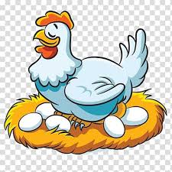
دجاجة

Slide 5
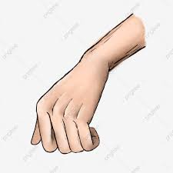
يد

Slide 6
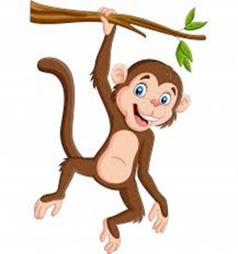
قرد

Slide 7
تأمل حرف الدال في الكلمات التالية
دج
يد
دجاجة
د ـد

Slide 8
تأمل حرف الدال مع الحركات
مع الكسرة
مع الضمة
مع الفتحة
دِ
دُ
دَ
ـــــَ ـــــُ ـــــِ

Slide 9
تأمل حرف الدال مع المدود:
مع الياء
مع الواو
مع الألف
دي
دو
دا
دا دو دي

Slide 10
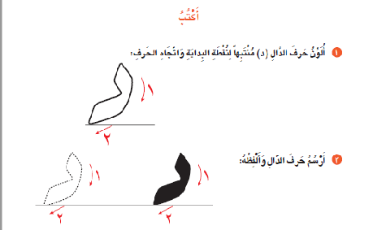

Slide 11
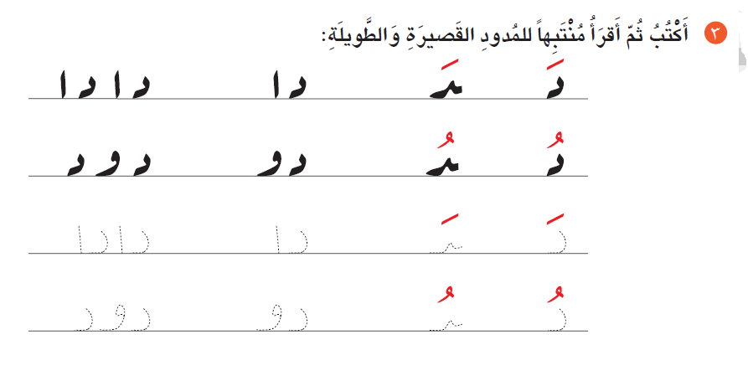

Slide 12
شكراً لحسن استماعكم
شكراً لاستماعكم
تصميم ساري العم

